Slide 1
Pierre Bourdieu
Habitus, kapitalformer og felter

Slide 2
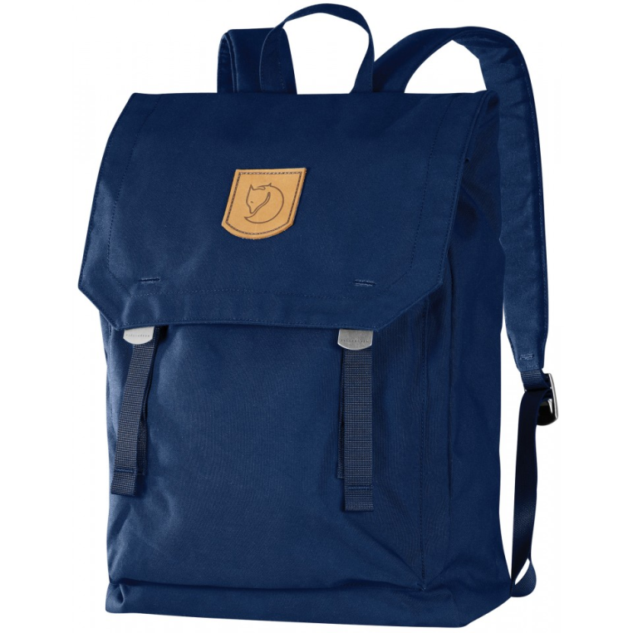
Habitus
Definition (”Luk samfundet op”)
”De indlærte koder, der lægger rammen for individets handlinger i hverdagen, dets vaner og holdninger og den måde, individet opfører sig på”

Slide 3
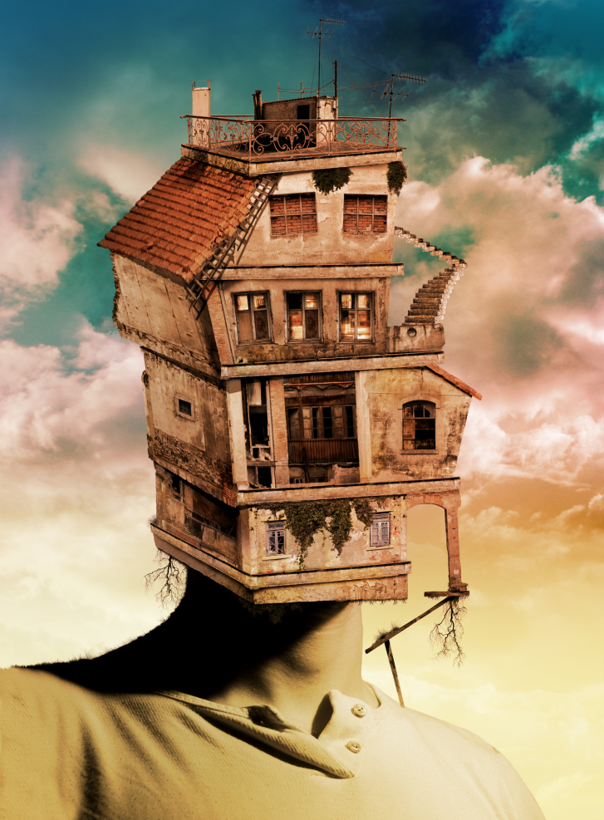
Habitus
Habitus påvirkes af de ting vi oplever og lærer i vores opvækst – det påvirker vores opførsel, vaner, handlinger og valg
Den sociale baggrund spiller
altså en stor rolle for habitus, og for ens fremtidsmuligheder….
….Men habitus kan også
ændres hvis man tillærer
sig nye vaner, nye måder
at handle eller opføre sig på

Slide 4
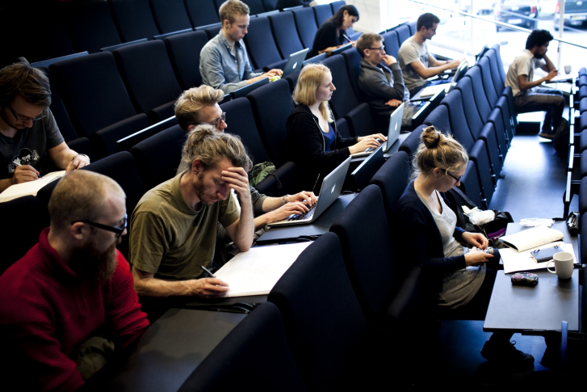
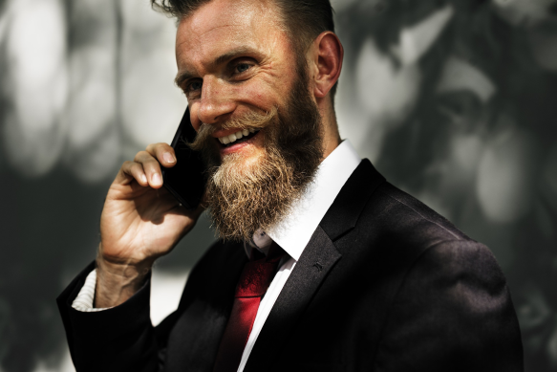
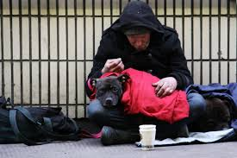
Kapitalbegrebet hos Bourdieu
”Kapitalbegrebet er et forsøg på at forklare de ressourcer og egenskaber som forskellige aktører i samfundet er i besiddelse af, og som de bruger i livet” (”Luk samfundet op”)
Et magtbegreb – hvem har magten i samfundet

Slide 5
Tre kapitalbegreber
Økonomisk kapital
Social kapital
Kulturel kapital
Vores kapital styrer vores handlinger og tanker, samt vores magtposition i samfundet

Slide 6
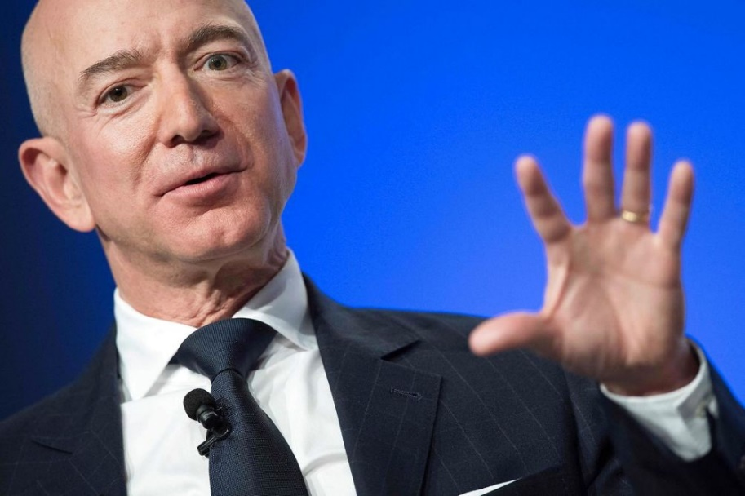
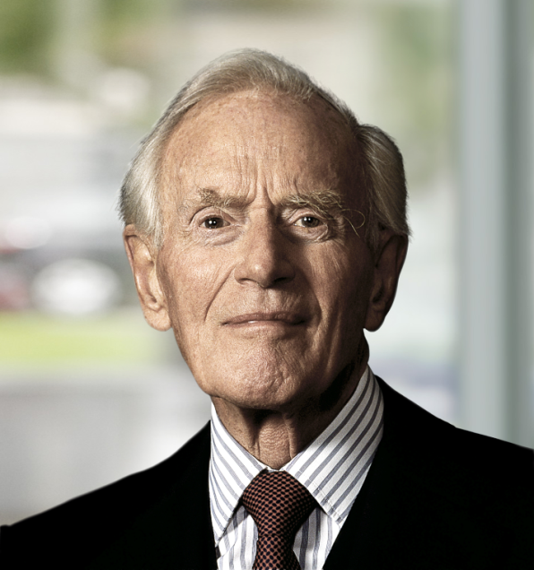
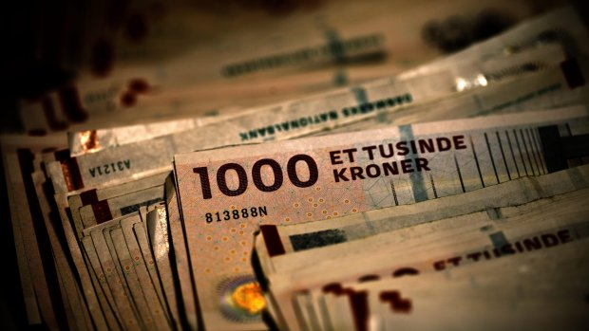
Økonomisk kapital
Vedrører indkomst og pengeressourcer, og er den mest åbenlyse form for kapital
Økonomisk magt/værdi

Slide 7
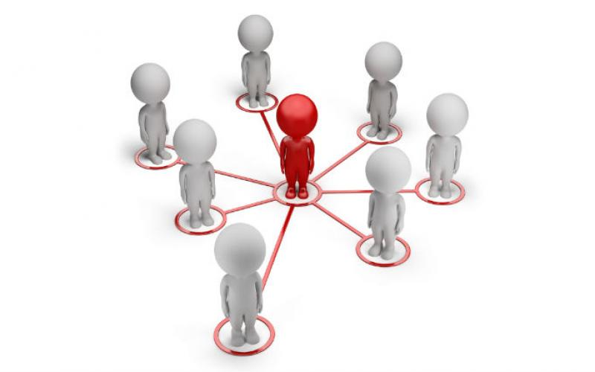
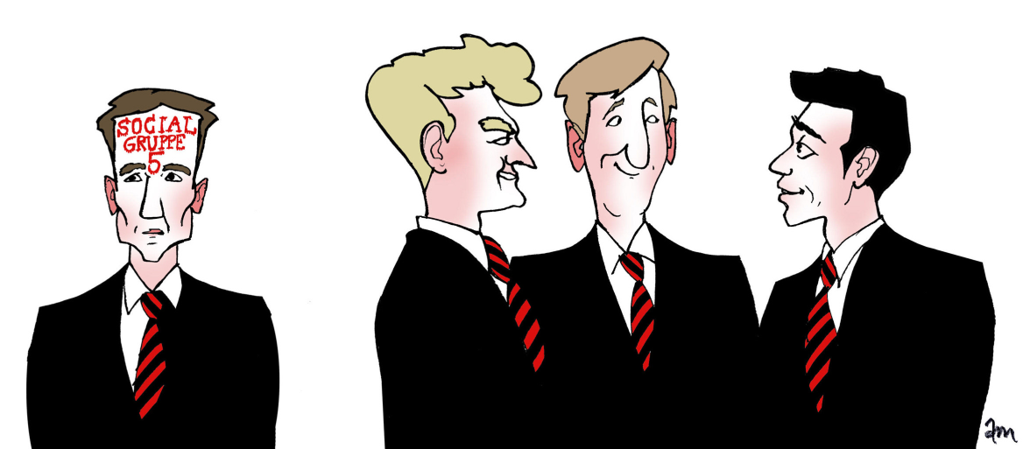
Social kapital
”Vedrører familierelationer, forbindelser og andre former for sociale netværk der kan have betydning for en aktørs placering og magtposition”
værdi man har i kraft af sit sociale netværk.

Slide 8
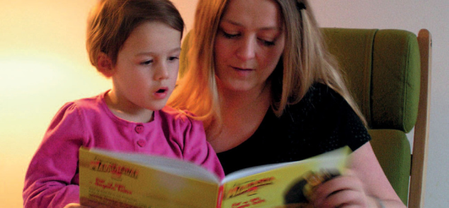
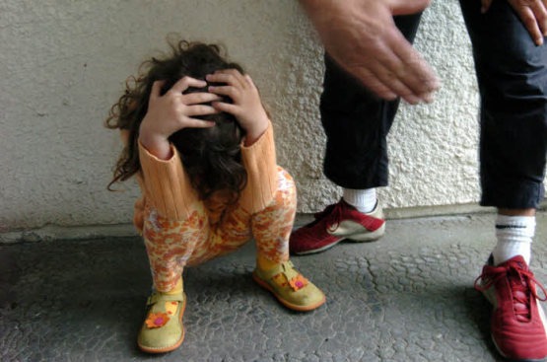

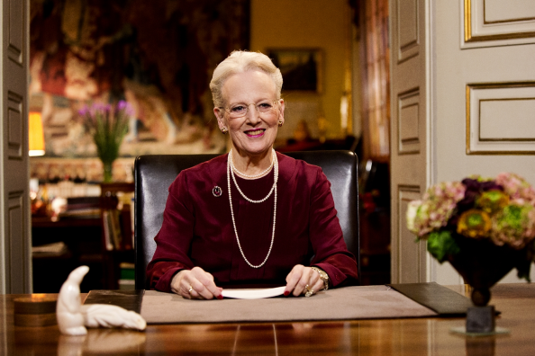
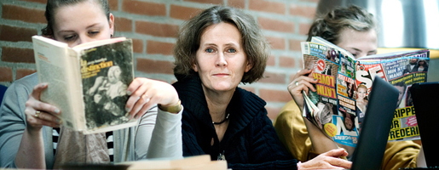
Kulturel kapital
”Vedrører mængden af viden, uddannelse, information, dannelse og ”æstetiske” dispositioner” (”Luk samfundet op)
Kulturel kapital er afgørende for at man kan begå sig i samfundets højere kredse, fx uddannelsessystemet
Den kulturelle kapital man har viser sig fx gennem:
sproglige kompetencer, smag og dannelse
Uddannelse, titler, job

Slide 9
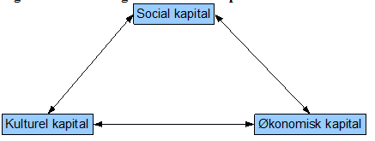
Sammenhæng mellem kapitalformerne
Social og kulturel kapital kan investeres og omdannes til økonomisk kapital og omvendt

Slide 10
Bourdieu: Felter
Et felt er et afgrænset socialt område – en social arena – der har sine egne normer og spilleregler
Fx skoleklasse, fodboldklub, arbejdsplads, venneflok

Slide 11
Repetition:
Forklar begrebet HABITUS

Slide 12
Forklar begrebet ØKONOMISK KAPITAL

Slide 13
Forklar begrebet SOCIAL KAPITAL

Slide 14
Forklar begrebet KULTUREL KAPITAL

Slide 15
Forklar begrebet FELTER/SOCIAL ARENA

